Slide 1
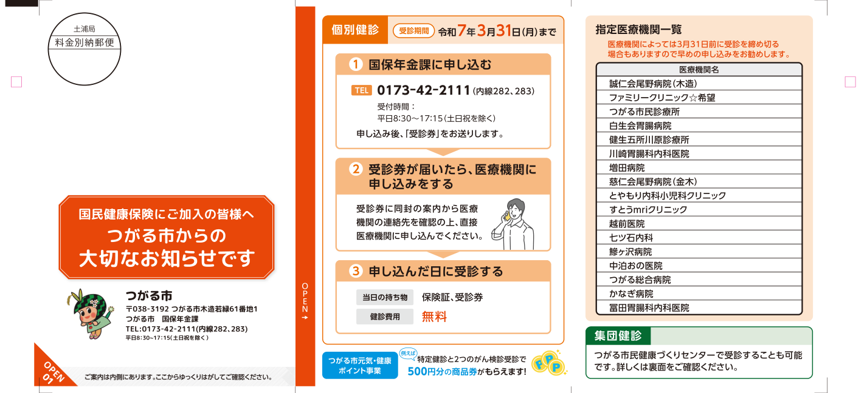
表_1_つがる市_健診勧奨_20240729_ol_1

Slide 2
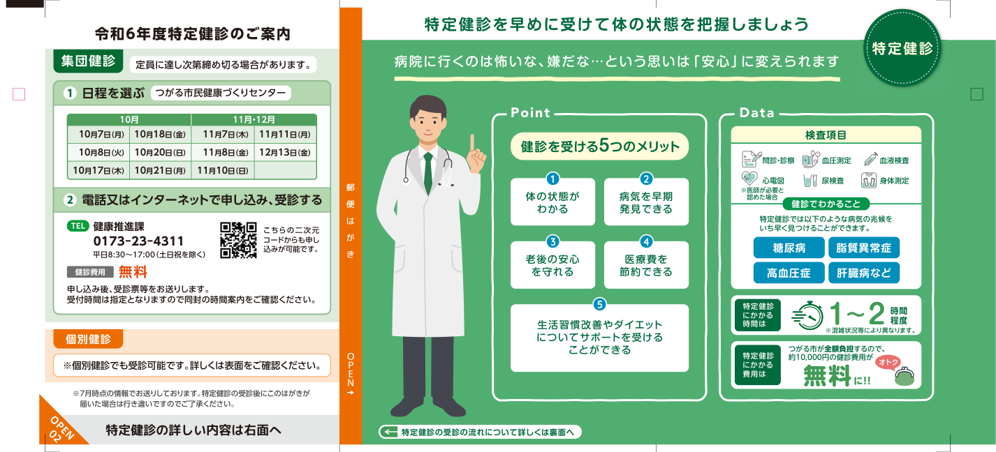
裏_2_つがる市_健診勧奨_20240729_1

Slide 3
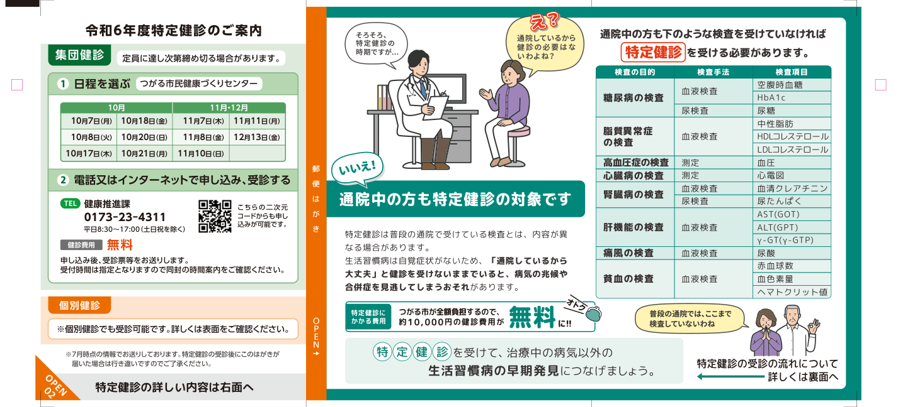
裏_3_つがる市_健診勧奨_20240729_1

Slide 4
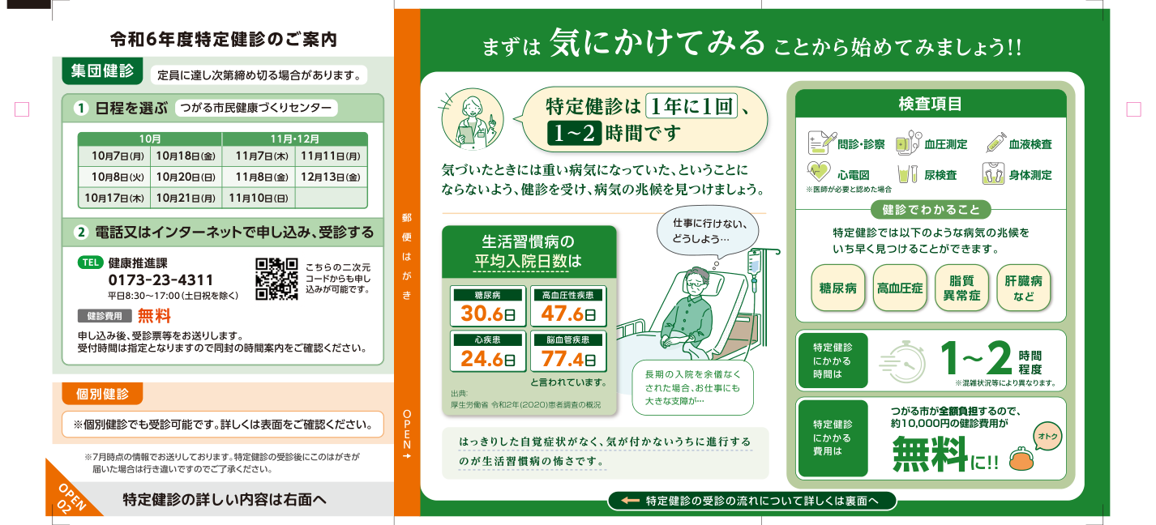
裏_4_つがる市_健診勧奨_20240729_1

Slide 5
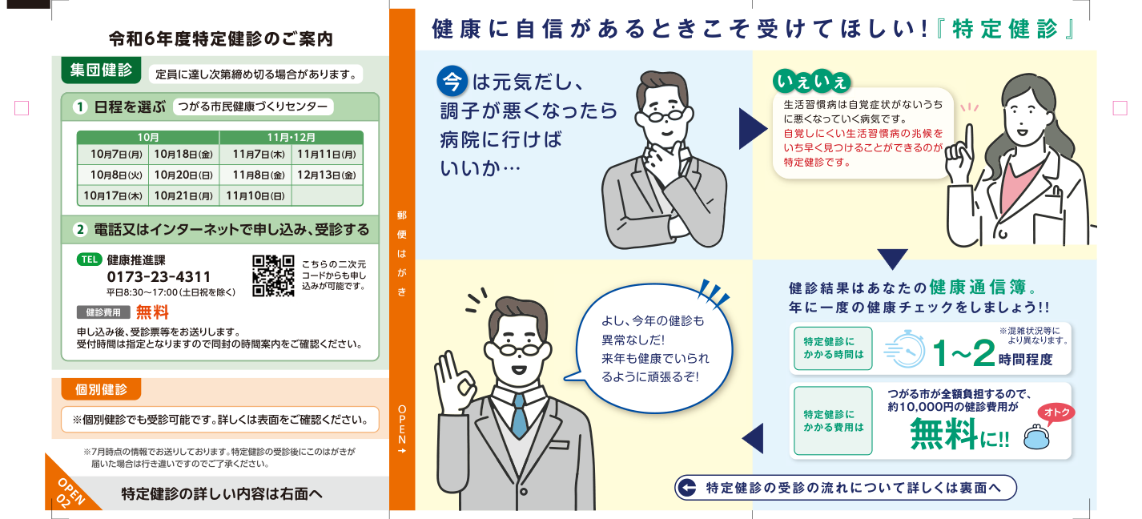
裏_5_つがる市_健診勧奨_20240729_1

Slide 6
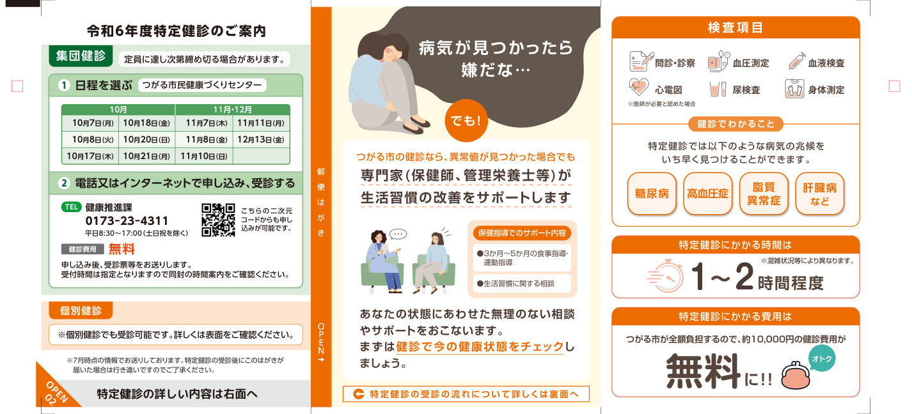
裏_6_つがる市_健診勧奨_20240729_1

Slide 7
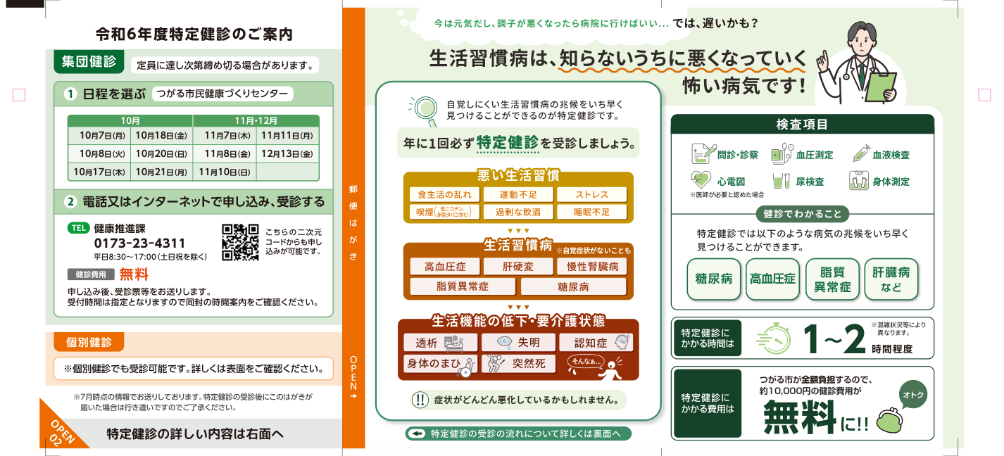
裏_7_つがる市_健診勧奨_20240729_1

